Slide 1

Capítulo 7
Projeto de Banco de Dados
Relacional pelo Mapeamento
dos Modelos
Entidade-Relacionamento e Entidade-Relacionamento Estendido
Elmasri - Navathe

Slide 2
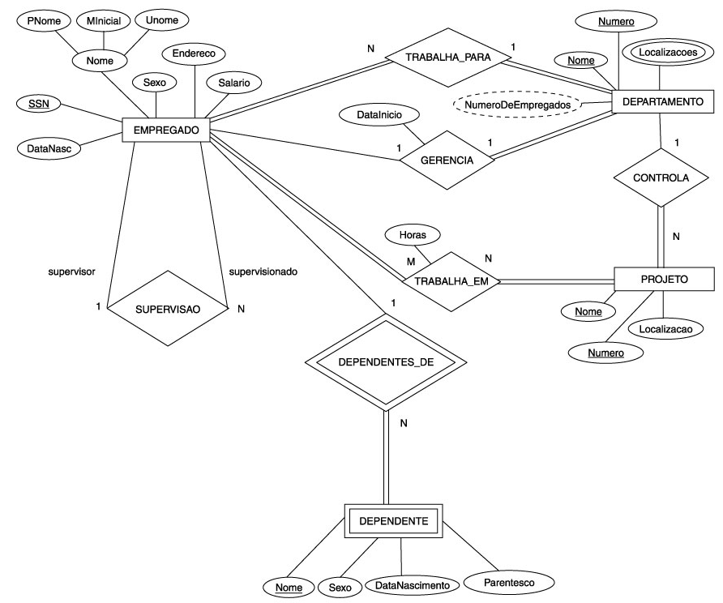
Figura 7.1 Diagrama do esquema conceitual ER para o banco de
dados EMPRESA.

Slide 3
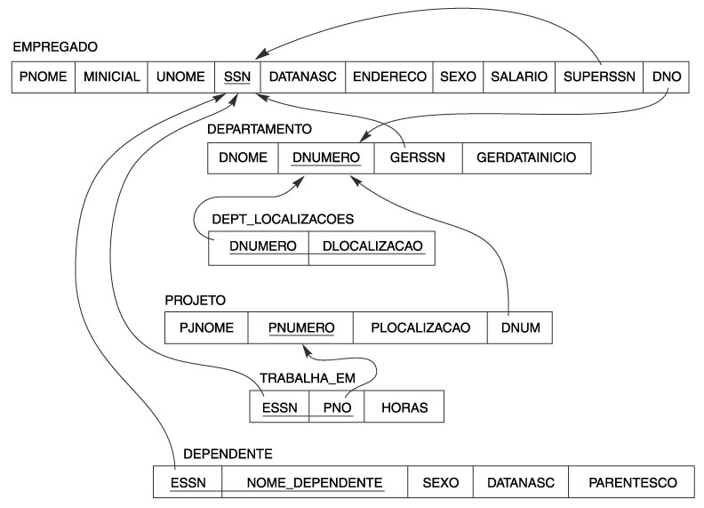
Figura 7.2 Resultado do mapeamento do esquema ER EMPRESA para
o esquema de um banco de dados relacional.

Slide 4
Passo 1: Mapeamento dos Tipos Entidades Regulares
Entidade E → Relação R
Incluir somente atributos simples
Escolher a chave primária
As chaves estrangeiras não são incluídas por enquanto

Slide 5
Passo 2: Mapeamento dos Tipos Entidade Fraca
Uma instância para uma entidade fraca só existe se existir uma instância da entidade forte correspondente
Entidade W → Relação R
Incluir somente atributos simples
A chave primária da entidade forte é colocada já como chave estrangeira da entidade fraca e, junto com chave da entidade fraca (se houver), forma a chave primária correspondente

Slide 6
Passo 3: Mapeamento dos Tipos Relacionamento Binários 1:1
Escolha da chave primária
  Colocar a chave primária da entidade mais forte como chave estrangeira de outra entidade
  Os atributos do relacionamento são colocados na relação mais fraca
Relação Unificada: incorporar todos os atributos em uma única relação

Slide 7
Passo 4: Mapeamento do Relacionamento Binário 1:N
A chave primária da relação que contém o lado 1 no relacionamento como chave estrangeira que contém o lado N do relacionamento
Incluir os atributos simples do relacionamento na relação que contém a chave estrangeira

Slide 8
Passo 5: Mapeamento dos Tipos Relacionamento Binário M:N
Criar uma nova relação S tendo como chaves estrangeiras as chaves primárias das relações que representam as entidades que participam do relacionamento
A combinação delas será a chave primária de S
Devem ser incluídos os atributos simples do relacionamento

Slide 9
Passo 6: Mapeamento de Atributos Multivalorados
A multivalorado → uma nova relação R
Esta relação deverá conter o atributo multivalorado mais a chave primária K como chave estrangeira em R
A chave primária de R é a combinação da chave primária K mais o atributo A

